Slide 1














Slide 2
Hoạt động 1: Tìm hiểu về dân cư
Đọc thông tin, em hãy kể tên một số dân tộc ở vùng Nam Bộ.

Slide 3
Hoạt động 2:
Tìm hiểu về một số hoạt động sản xuất ở vùng Nam Bộ

Slide 4
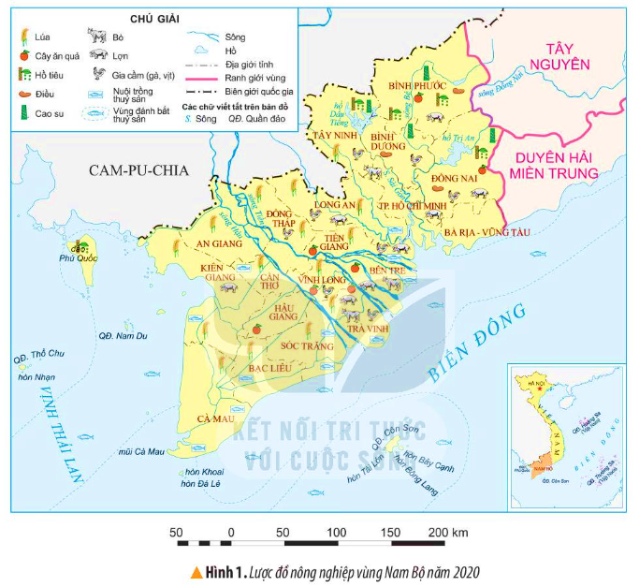

a) Nông nghiệp
Đọc thông tin và quan sát hình 1, em hãy kể tên và chỉ trên lược đồ một số cây trồng, vật nuôi chính ở vùng Nam Bộ.

Slide 5
Nam bộ là vùng đông dân, có một số dân tộc sinh sống như: Kinh, Khơ-me, Chăm,…
Vùng Nam Bộ có nhiều điều kiện tự nhiên để phát triển nông nghiệp, là vùng trồng lúa lớn nhất nước ta.
Có nhiều điều kiện thuận lợi phát triển, đánh bắt và nuôi trồng thuỷ sản, là vùng có sản lượng thuỷ sản lớn nhất nước ta.

